Slide 1

SE125-机器学习 Project2汇报
2021年1月
组员：孙云帆、蒋钊、SHO ITAMI

Slide 2
目录 Contents
1
Background
2
Related Works
3
Technology
4
Implementation Details
5
Evaluation
6
Demo
7
Task allocation

Slide 3
目录 Contents
1
Background
2
Related Works
3
Technology
4
Implementation Details
5
Evaluation
6
Demo
7
Task allocation

Slide 4
Background
Chatbot分类
按功能分类：问答型、任务型、闲聊型
按模式分类：检索模式(工业界的主流)、生成式模式
按领域分类：开放领域、封闭领域
我们对于chatbot的理解是：输入一个句子，对应输出一个句子

Slide 5
目录 Contents
1
Background
2
Related Works
3
Technology
4
Implementation Details
5
Evaluation
6
Demo
7
Task allocation

Slide 6
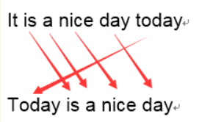
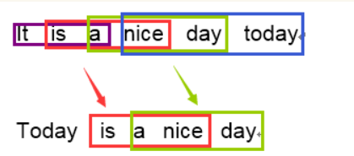
Related Works
《 BLEU: a Method for Automatic Evaluation of Machine Translation 》
BLEU 采用一种N-gram的匹配规则，原理比较简单，就是比较译文和参考译文之间n组词的相似的一个占比
《 拆 Transformer 系列一：Encoder-Decoder 模型架构详解 》
《 Attention is all you need 》
Notes:
https://blog.csdn.net/WBST5/article/details/104547565?ops_request_misc=%25257B%252522request%25255Fid%252522%25253A%252522160967695916780288732290%252522%25252C%252522scm%252522%25253A%25252220140713.130102334..%252522%25257D&request_id=160967695916780288732290&biz_id=0&utm_medium=distribute.pc_search_result.none-task-blog-2~all~sobaiduend~default-4-104547565.first_rank_v2_pc_rank_v29&utm_term=transformer

Slide 7
目录 Contents
1
Background
2
Related Works
3
Technology
4
Implementation Details
5
Evaluation
6
Demo
7
Task allocation

Slide 8
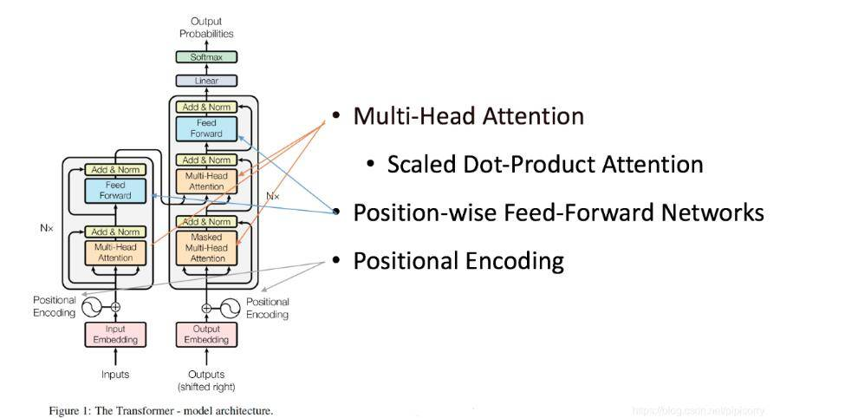
Technology

Slide 9
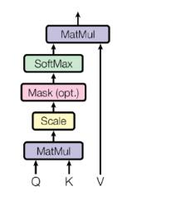
Technology

Slide 10
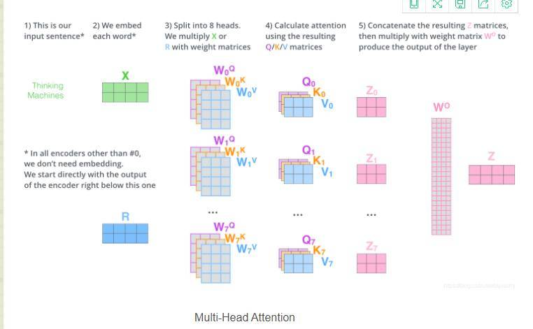
Technology

Slide 11
目录 Contents
1
Background
2
Related Works
3
Technology
4
Implementation Details
5
Evaluation
6
Demo
7
Task allocation

Slide 12
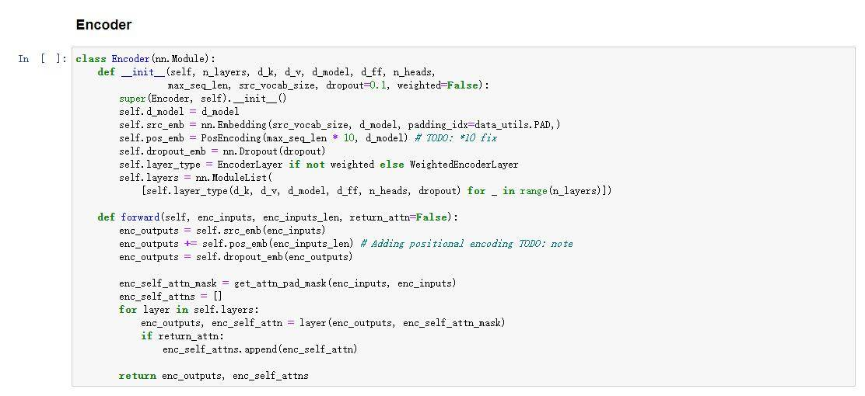
Implement Details

Slide 13
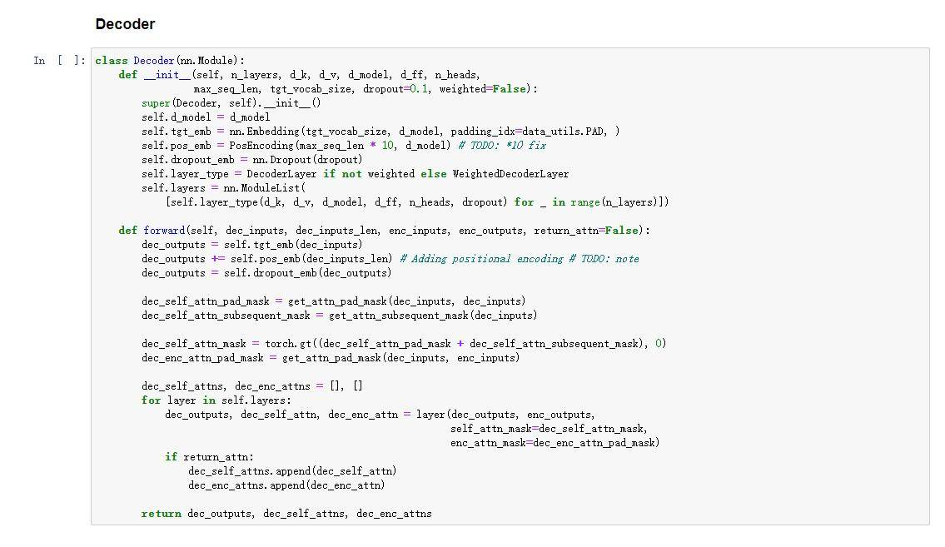
Implement Details

Slide 14
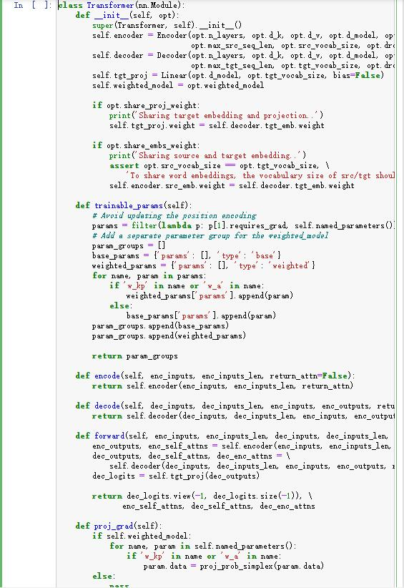
Implement Details

Slide 15
目录 Contents
1
Background
2
Related Works
3
Technology
4
Implementation Details
5
Evaluation
6
Demo
7
Task allocation

Slide 16
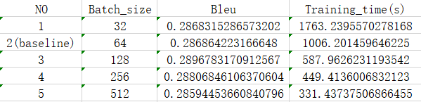
Evaluation
Batch size
Batch_size的大小决定了梯度下降的准确性，如果太小，会导致梯度出错，从而增长总体训练时间。如果太大，会导致单个梯度下降计算时间延长，并且还有爆显存的风险。Baseline的batch_size为64，我们将batch_size设置为32，128，256, 512（其他参数不变），对chatbot进行测试，测试结果如下:

Slide 17
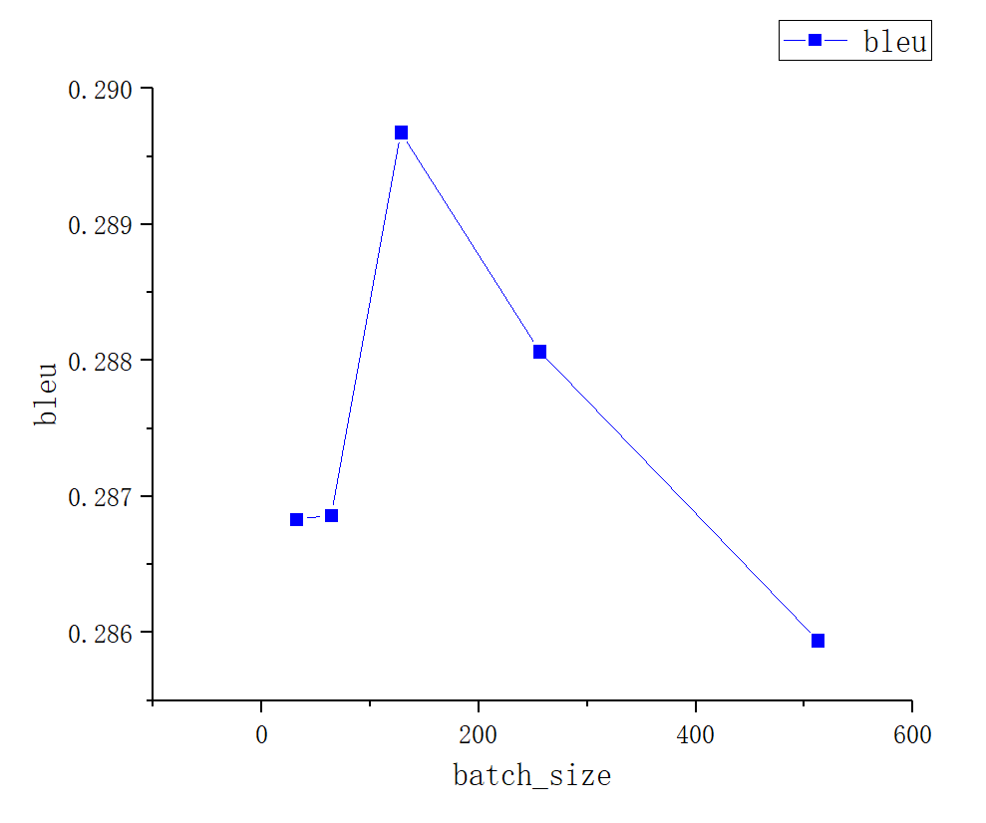
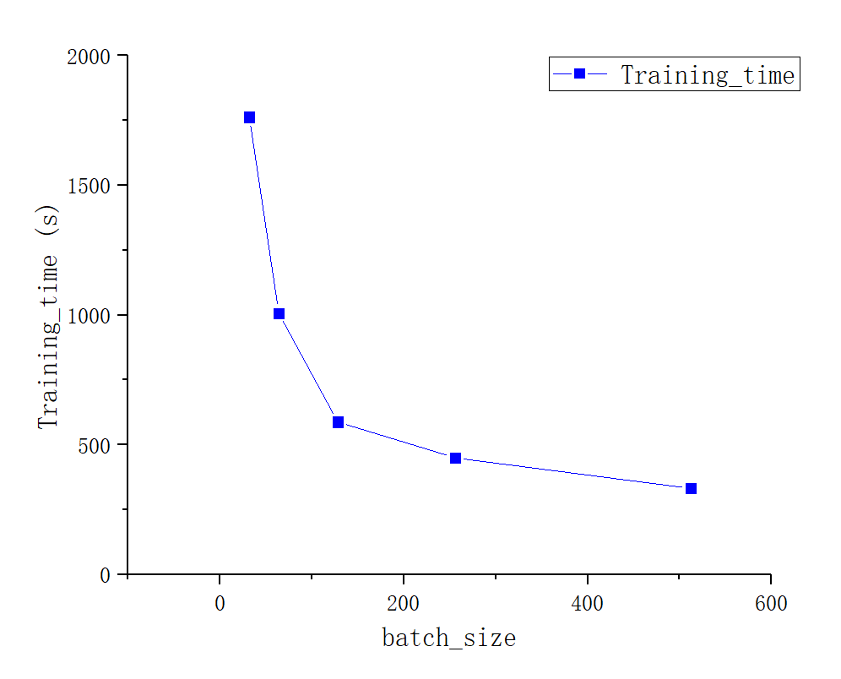
Evaluation
Batch size
随着batch_size的增加，训练时间反而下降，说明虽然每次计算梯度的时间增加了，但由于梯度方向更准确，所以总体训练时间更少。Batch_size在128时达到bleu的最大值。

Slide 18
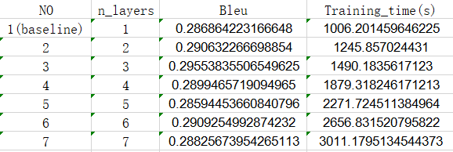
Evaluation
n_layers
层数越多，表征学习能力越强，但层数过多会导致过拟合和训练时间过长。我们将n_layers设置为1，2，3，4，5，6，7（其他参数不变），对chatbot进行测试，测试结果如下：

Slide 19
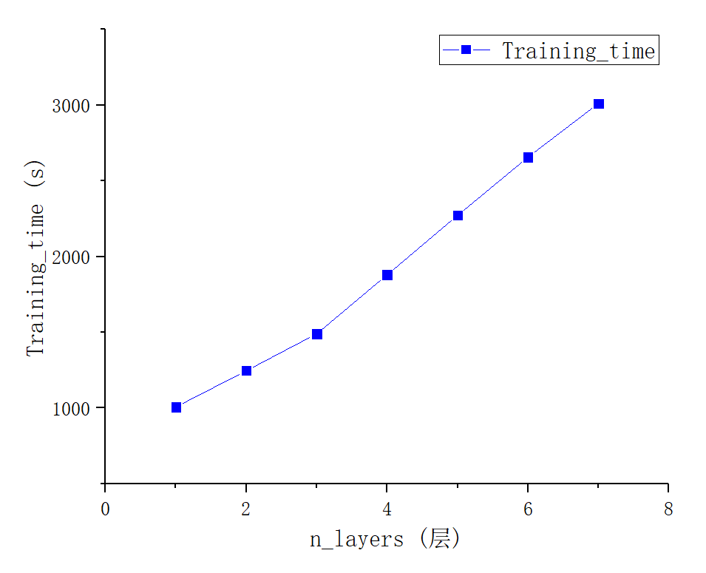
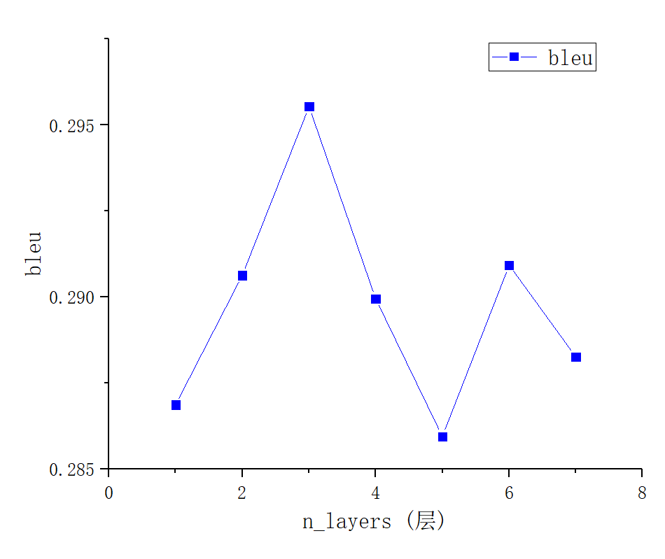
Evaluation
n_layers
我们发现在n_layers = 3的时候效果最好，并且随着层数的增加，训练时间几乎线性增长。我们认为每一层的训练时间几乎相同，因为每一层的计算都几乎相同

Slide 20
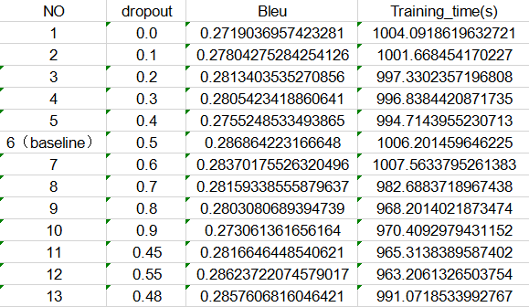
Evaluation
drop_out
为防止过拟合而对每层节点设置一个舍弃率，舍弃率越高，模型越简洁，按理说会减少test部分的计算量，从而减少test运行时间，只不过相对于train来说，test的时间可以忽略不计。我们将drop_out设置为0.1，0.2，0.3，0.4，0.5，0.6，0.7，0.8，0.9，0.45，0.55，0.48（其他参数不变），对chatbot进行测试，测试结果如下：

Slide 21
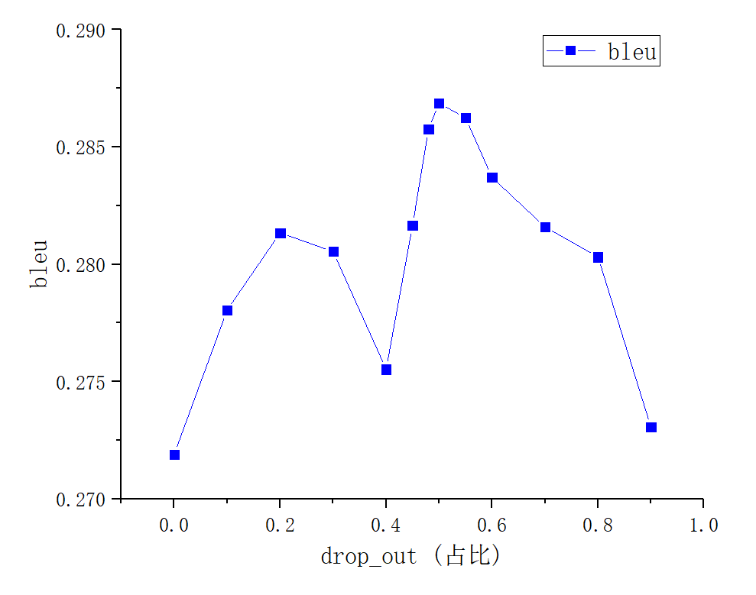
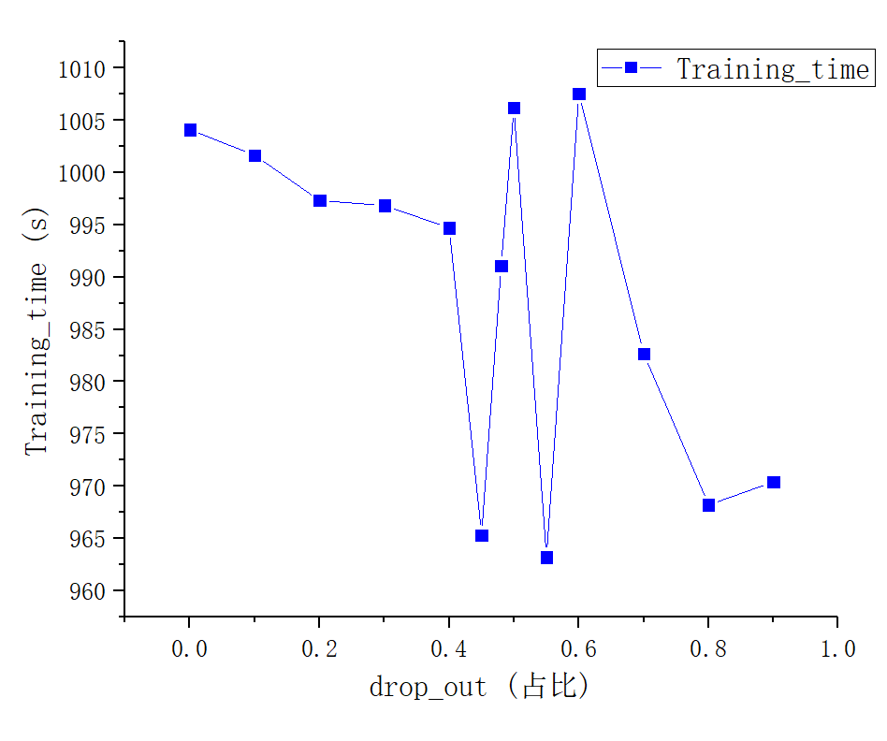
Evaluation
drop_out
得出结论在drop_out为0.5时bleu最高，符合RNN经验值。
我们发现时间在0.5周围有较大的波动，按理说由于影响valid过程，应该drop_out占比越高，训练时间越短，出现小范围波动有可能是因为在决定哪些节点被舍弃时消耗的时间。

Slide 22
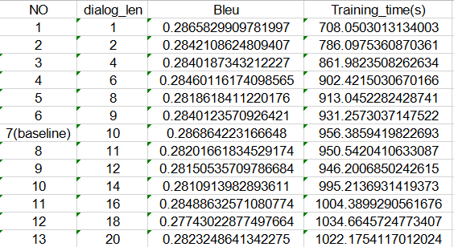
Evaluation
Dialoglen
随着context长度的增大，bleu应该先会逐步增大，直到到达一个阈值会趋近于平衡。原因是当context的长度过短时，模型训练由于可用的语境太短训练效果并不好。但是由于平均对话长度的限制，当选择的context长度超过对话长度时，bleu就不再增大。
随着context长度的增大，训练时间会增加，因为context越长，模型复杂度越高，计算所需时间越长。我们将dialoglen设置为1，2，4，6，8，9，10，11，12，14，16，18，20（其他参数不变），对chatbot进行测试，测试结果如下：

Slide 23
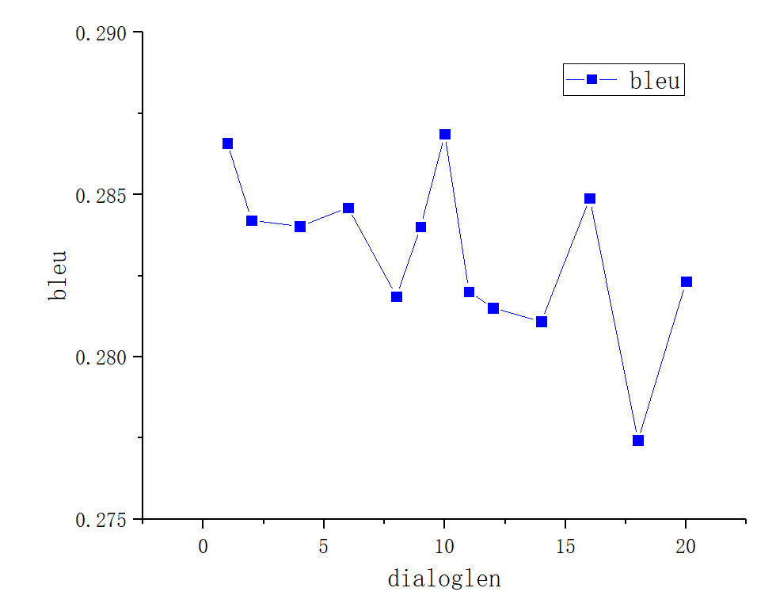
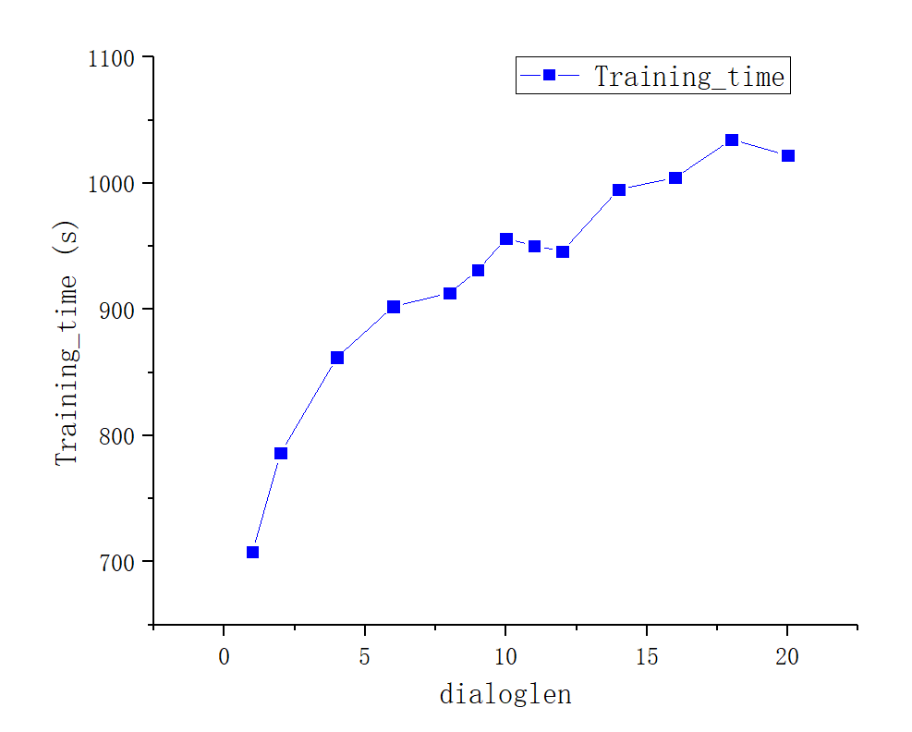
Evaluation
Dialoglen
我们看到在context的长度为10（baseline）的时候，bleu的值最大。但由于长度为1时bleu的值也相对较高，我们认为时context过短，导致bleu的缺点被放大，即短译句的测评精度有时会较高。
而训练时间随着dialoglen的增加呈现对数上涨的趋势，即最终会有一个渐近线限制时间的最大值，该渐近线的值即为训练数据中最长字符串的长度

Slide 24
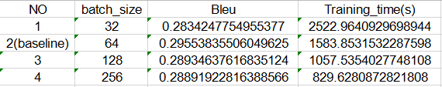
Evaluation
同时修改两个参数
由于dialoglen和dropout都是baseline的表现最佳，所以我们通过改变n_layers的值和batch_size的值来对模型进行改进。
首先在n_layers等于3的情况下修改batch_size：

Slide 25
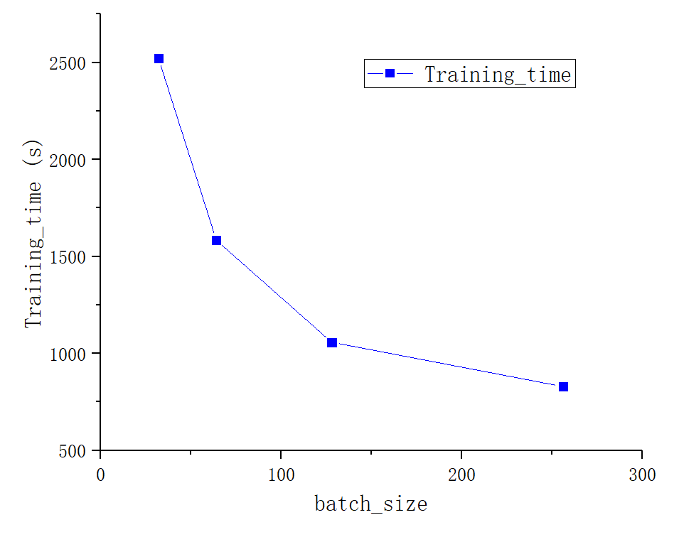
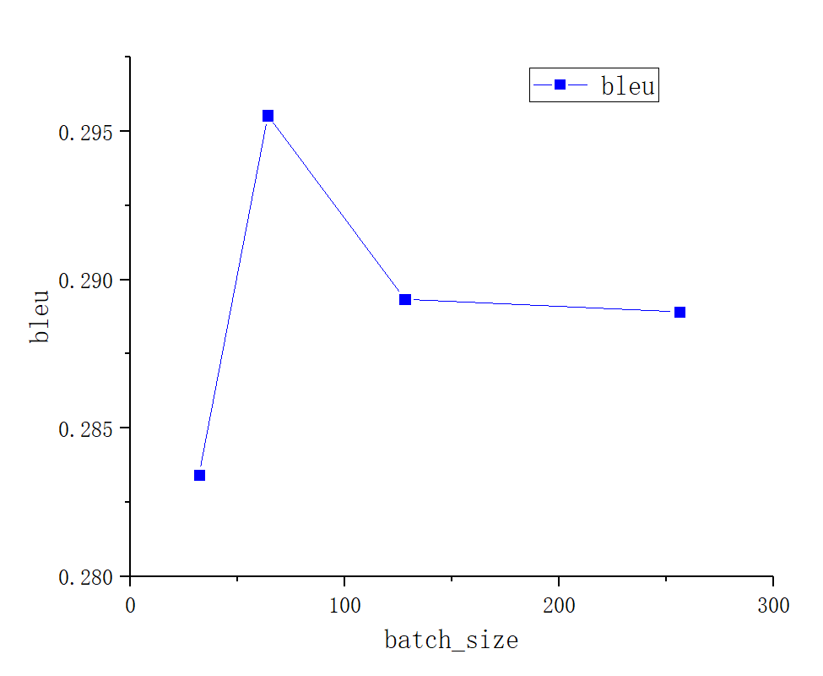
Evaluation
同时修改两个参数
我们发现batch_size在64的时候bleu最大，并且batch_size与训练时间成倒数关系。

Slide 26
Evaluation
同时修改两个参数
我们还测了另外一种参数组合：
N_layers = 6, batch_size = 256。我们希望在层数增多的时候通过batch_size的增大而降低它的训练时间，同时层数越多，表征学习能力越强，batch_size越大，梯度下降越精确。我们得到的结果如下：
训练时间相比于正常6层网络减少了40%左右，同时bleu的值也相对较高。

Slide 27
目录 Contents
1
Background
2
Related Works
3
Technology
4
Implementation Details
5
Evaluation
6
Demo
7
Task allocation

Slide 28
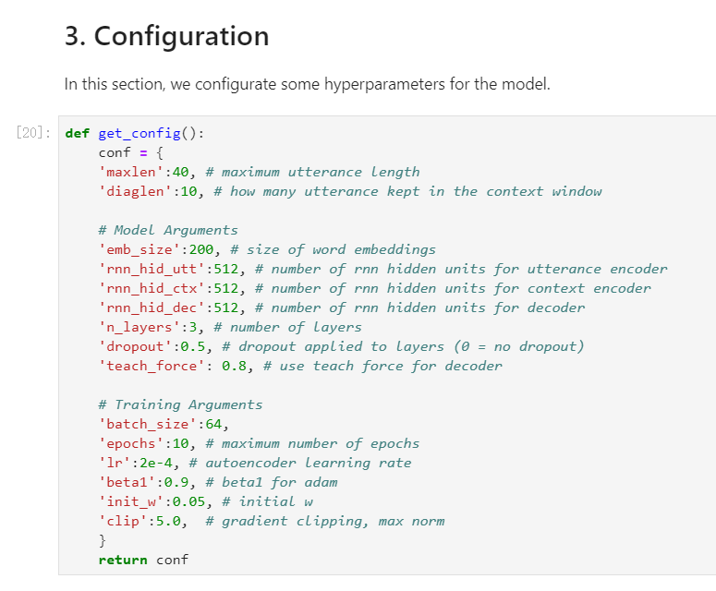
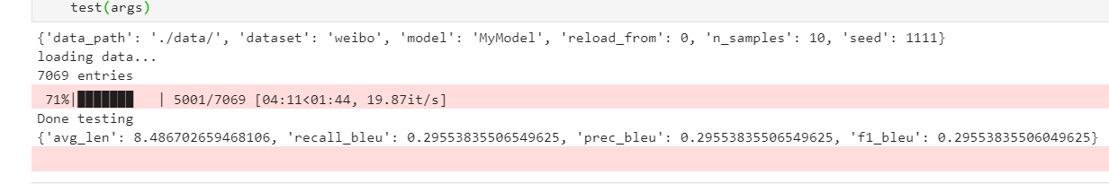
Demo

Slide 29
目录 Contents
1
Background
2
Related Works
3
Technology
4
Implementation Details
5
Evaluation
6
Demo
7
Task allocation

Slide 30
Task allocation
蒋钊： transformer算法的理解
孙云帆： Baseline代码理解以及注释
SHO ITAMI：背景分析和算法研究

Slide 31
谢谢！

